Slide 1




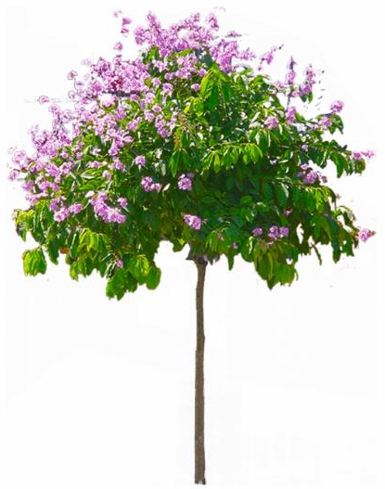





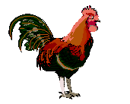
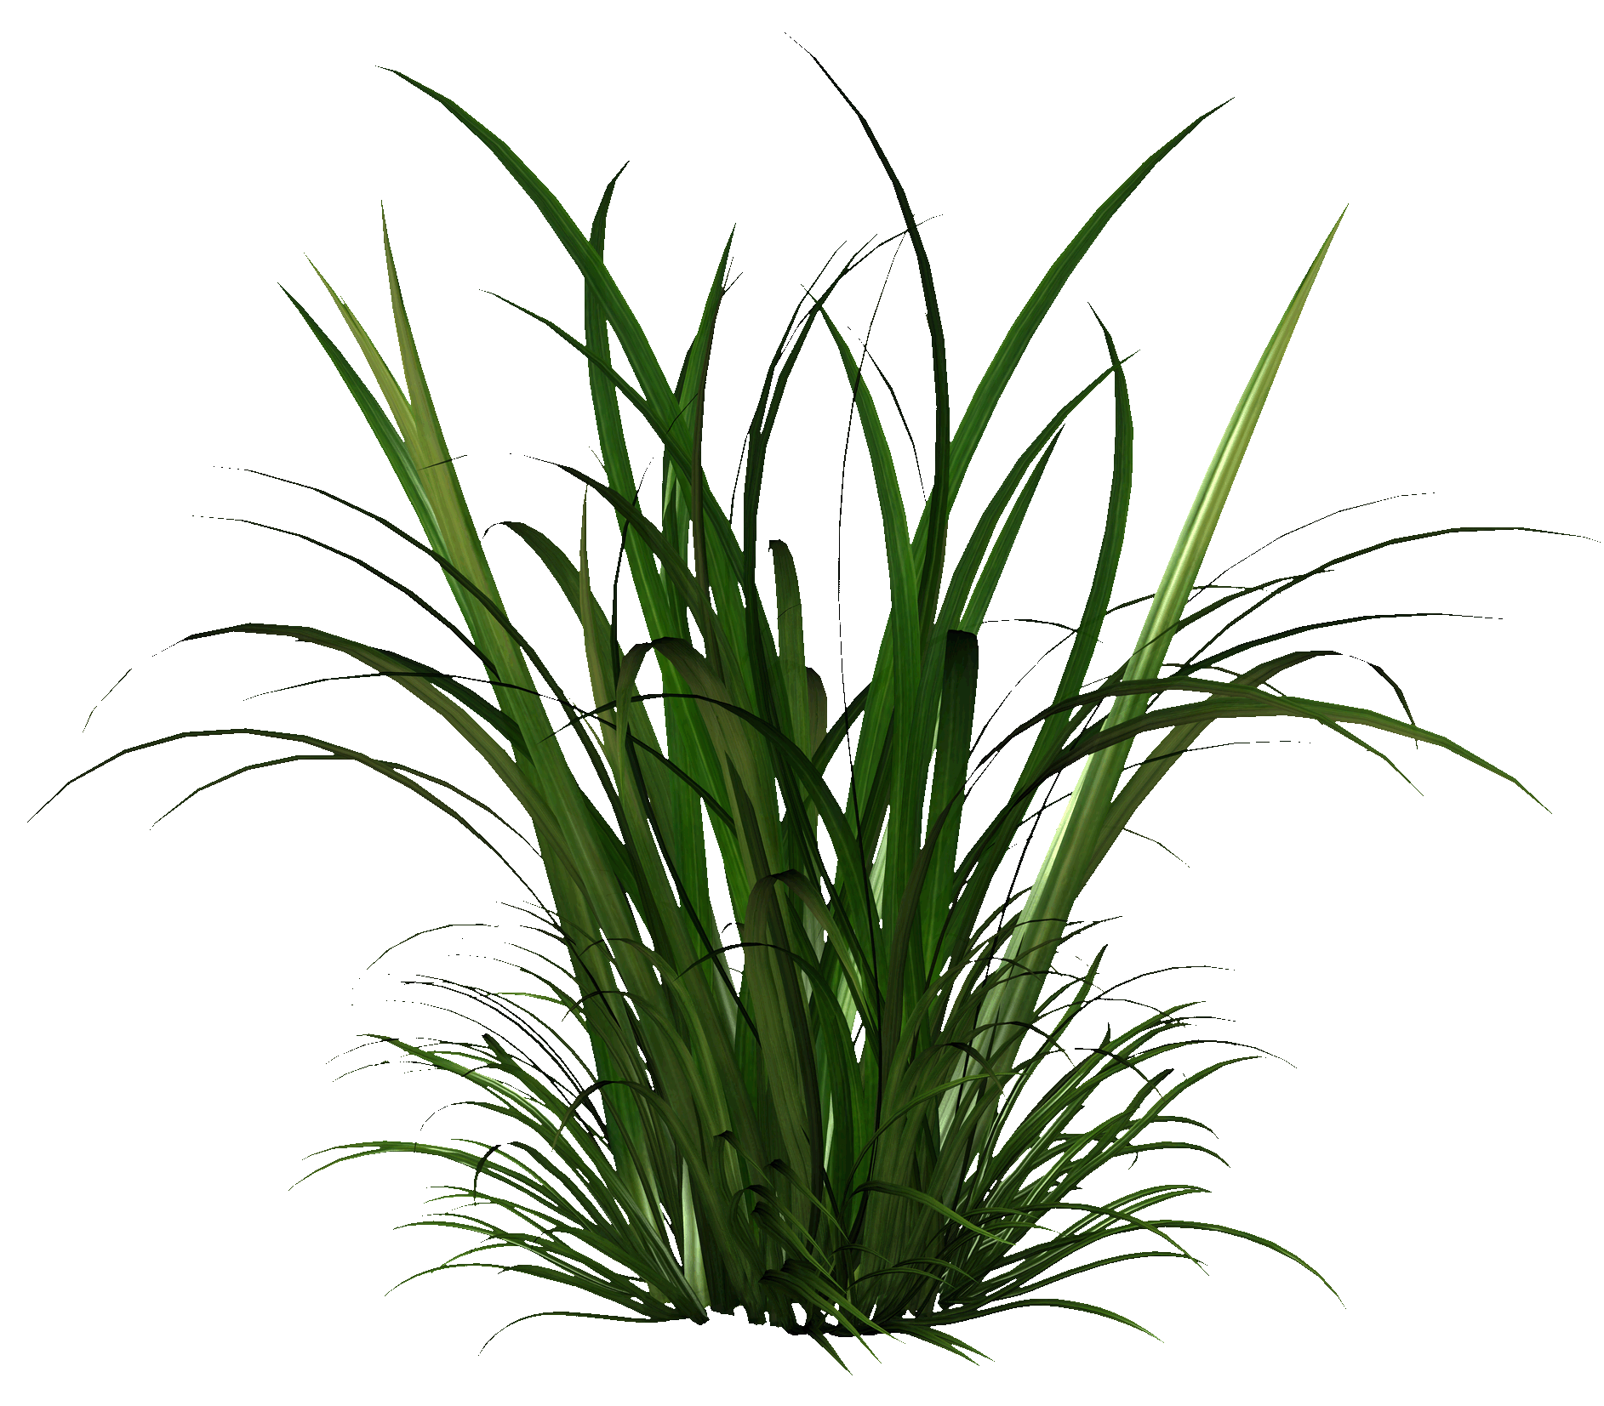


শিক্ষা নিয়ে গড়বো দেশ , শেখ হাসিনার বাংলাদেশ ।

Slide 2





Slide 3




পরিচিতি
এম.মেরাজুল ইসলাম
সহকারি শিক্ষক
বিরাট সারদা সুন্দরী সঃপ্রাঃবিঃ
আজমিরীগঞ্জ , হবিগঞ্জ ।
বিষয়ঃ প্রাথমিক বিজ্ঞান
শ্রেনিঃ পঞ্চম
সময়ঃ ৪০ মিনিট

Slide 4

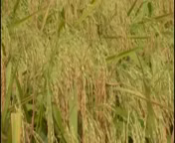

চলো একটি ভিডিও দেখি !
ভিডিও দেখতে টিভিতে ক্লিক করুন
স্যার , কৃষি যন্ত্রপাতির ব্যবহার !
তোমরা বলতো-ভিডিওতে আমরা কী দেখলাম ?

Slide 5
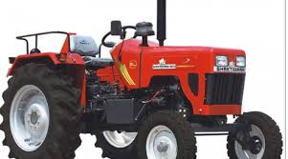
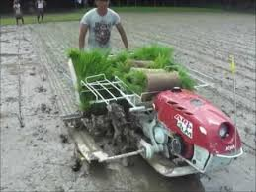
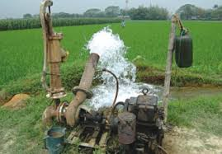
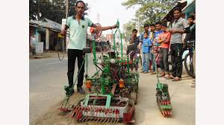

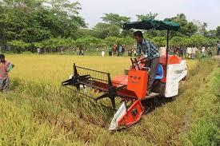

চিত্রের ছবিগুলো ভাল করে দেখ।
এবার বলতো , এগুলো কীসের ছবি?
কৃষি প্রযুক্তির ছবি।

Slide 6



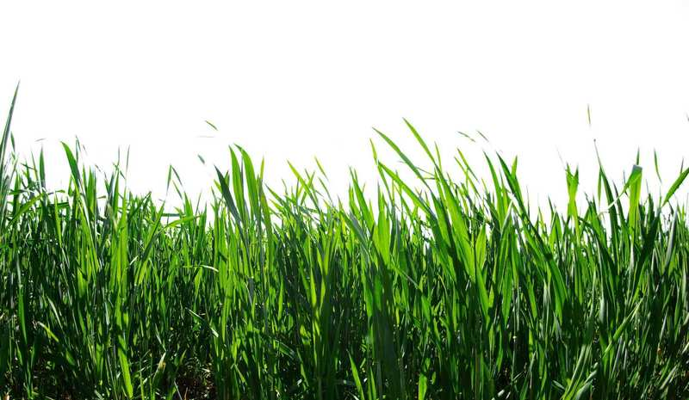
কৃষিতে প্রযুক্তি

Slide 7




শিখনফল
১০.২ .১ প্রযুক্তির বিকাশ ও ব্যবহারের মাধ্যমে জীবনযাপনের মান উন্নয়নের বর্ণনা করতে পারবে ।

Slide 8
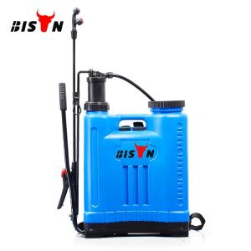
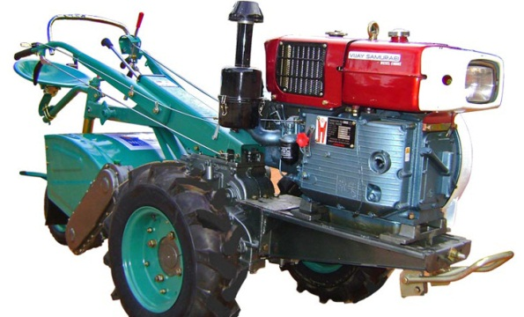
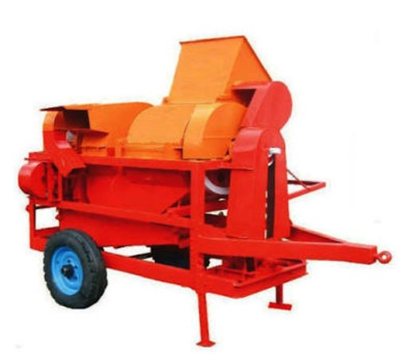
কৃষিতে প্রযুক্তি
খাদ্য চাহিদা পূরণের জন্য মানুষ বিভিন্ন ধরনের কৃষি প্রযুক্তির উদ্ভাবন করেছে ।

Slide 9

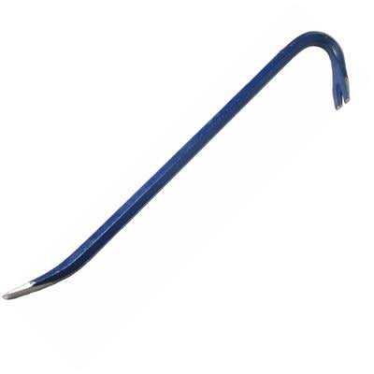
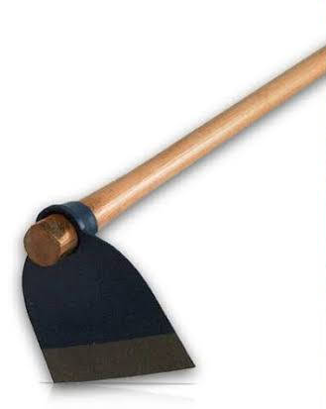

যান্ত্রিক প্রযুক্তি
শাবল
কোদাল
লাঙ্গল
চাষাবাদের জন্য মানুষ বিভিন্ন কৃষি প্রযুক্তি যেমন-শাবল , কোদাল ,লাঙ্গল উদ্ভাবন করেছেন।

Slide 10
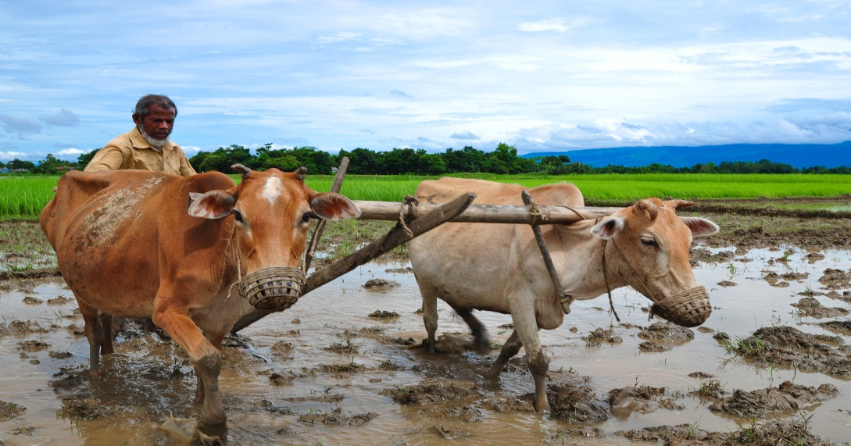
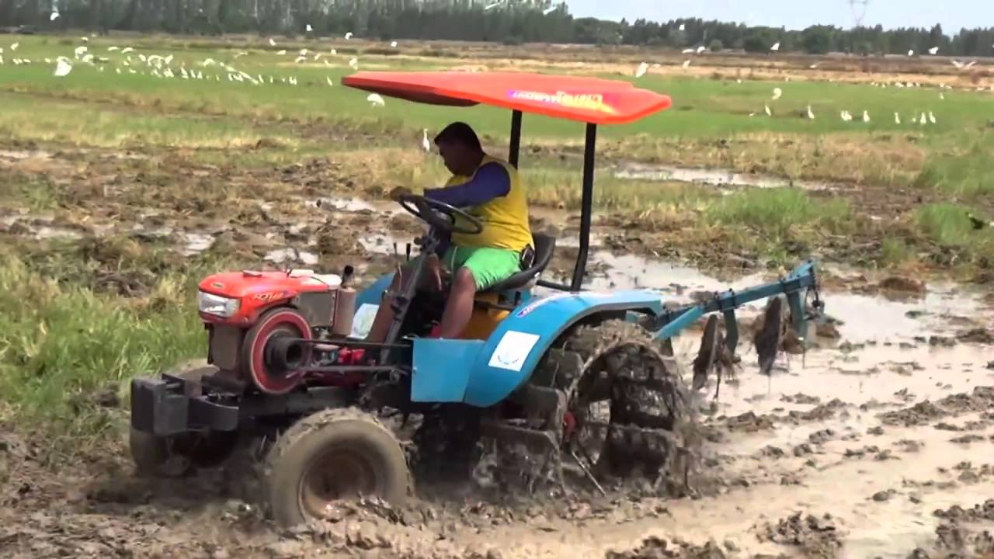
যান্ত্রিক প্রযুক্তি
গরুর লাঙ্গল
ট্রাক্টর
কৃষি ক্ষেত্রে প্রযুক্তি গুরুত্বপূর্ণ ভূমিকা পালন করছে।

Slide 11
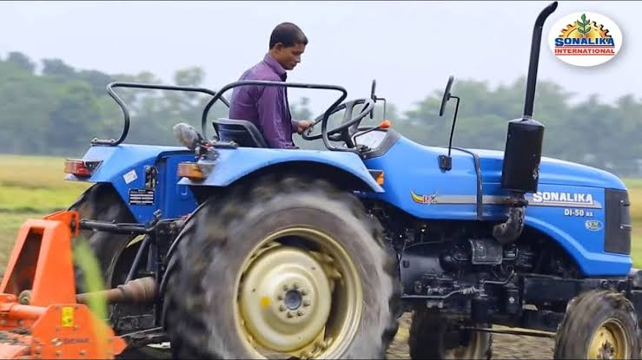
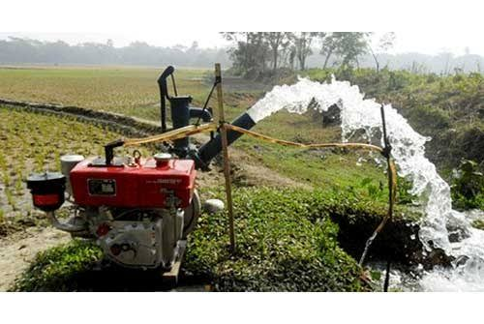
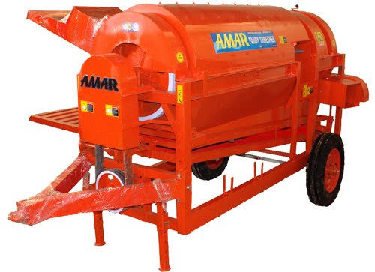
যান্ত্রিক প্রযুক্তি
ট্রাক্টর
সেচ পাম্প
ফসল মাড়াই যন্ত্র
বর্তমানে ট্রাক্টর ,সেচ পাম্প ,বা ফসল মাড়াইয়ের মতো আধুনিক কৃষিযন্ত্রপাতি মানুষ ব্যবহার করছে।

Slide 12

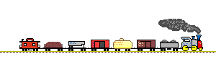

একক কাজ
কৃষি কাজে আমরা কী কী প্রযুক্তি ব্যবহার করি ?

Slide 13
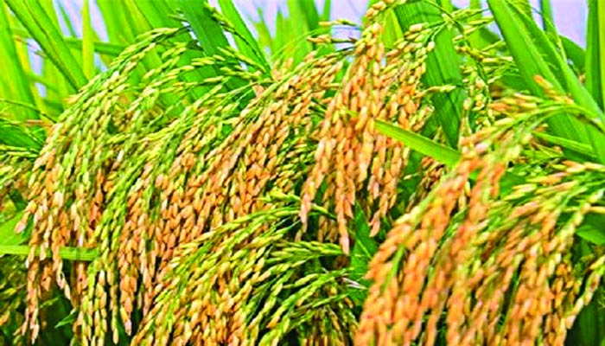
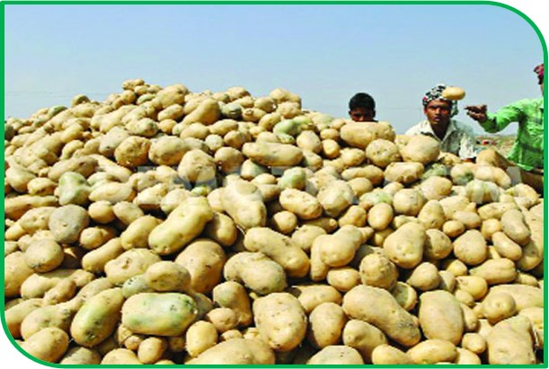

যান্ত্রিক প্রযুক্তি
এই সব যন্ত্রপাতি মানুষকে স্বল্প সময়ে অধিক খাদ্য উৎপাদনে সাহায্য করছে ।

Slide 14
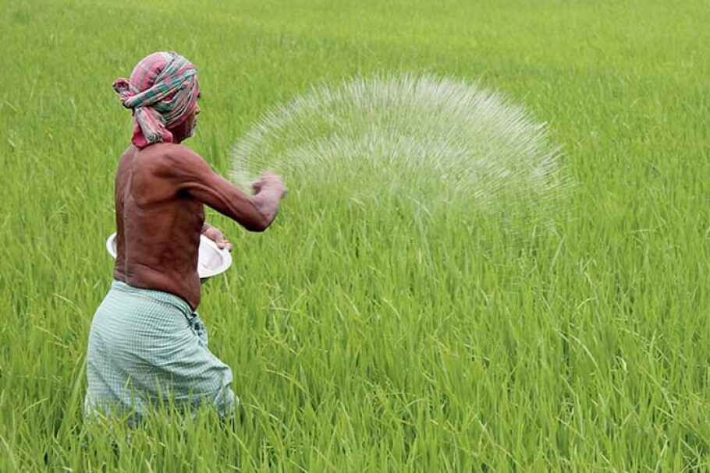
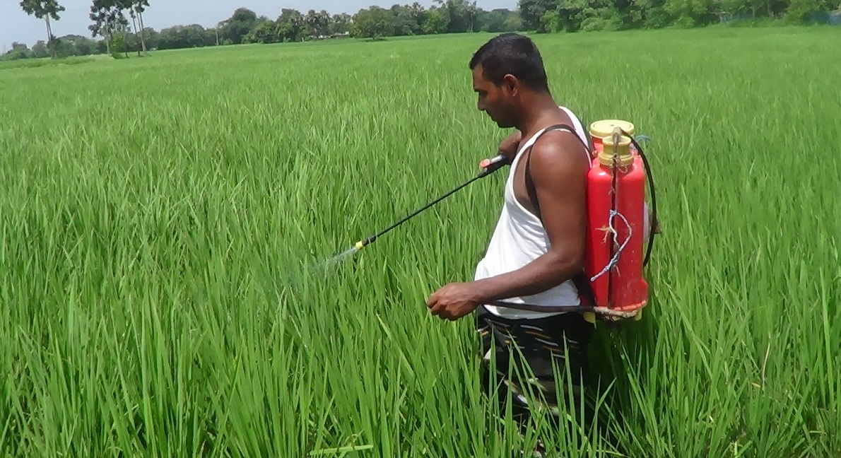
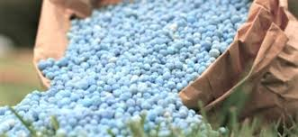
রাসায়নিক প্রযুক্তি
সার প্রয়োগ
কীটনাশক প্রয়োগ
বাড়তি উৎপাদনের জন্য অনেক ফসলে রাসায়নিক সার এবং কীটনাশক ব্যবহার করা হয় ।

Slide 15
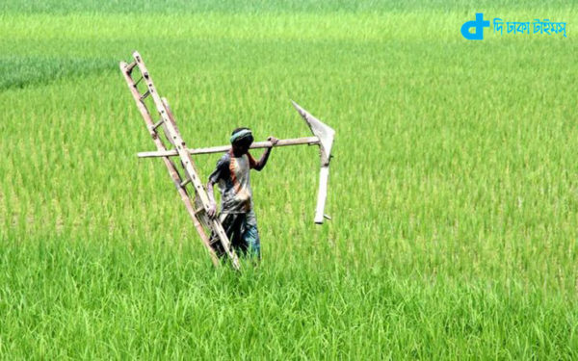
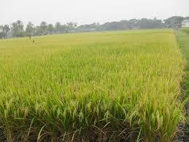
রাসায়নিক প্রযুক্তি
সার প্রয়োগের পূর্বে
সার প্রয়োগের পরে
রাসায়নিক সার উদ্ভিদের ভালো বৃদ্ধিতে এবং অধিক ফসল উৎপাদনে সহায়তা করে।

Slide 16
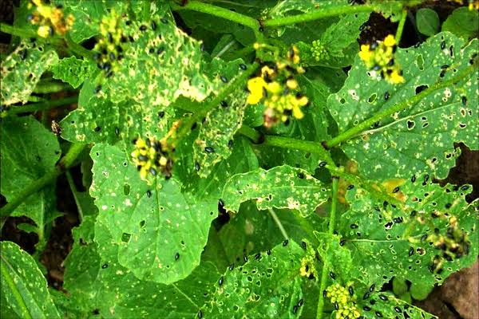
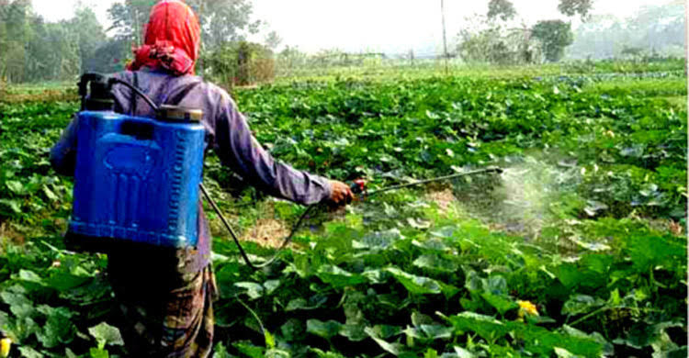
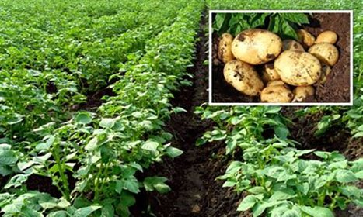
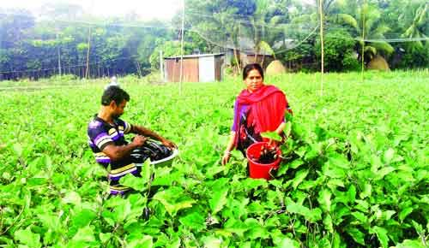

রাসায়নিক প্রযুক্তি
রাসায়নিক পদার্থ ফসলের ক্ষতিকারক পোকা ও আগাছা দমন করে অধিক খাদ্য উৎপাদনে ভূমিকা রাখে।
কীটনাশক স্প্রে
পোকা আক্রান্ত ক্ষেত
আগাছা মুক্ত ক্ষেত
পোকামুক্ত ক্ষেত

Slide 17
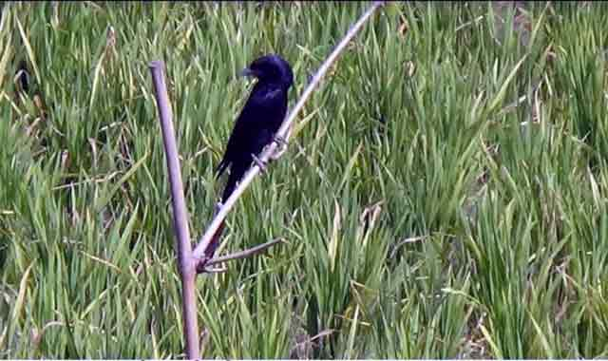
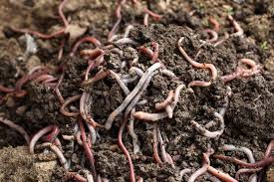
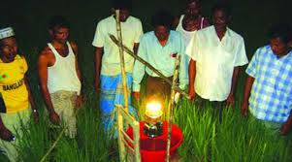
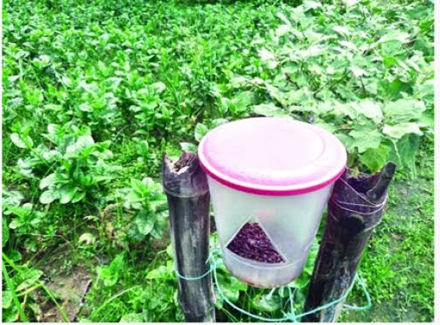
জৈব প্রযুক্তি
মানুষের কল্যাণে নতুন কিছু উৎপাদনে জীবের ব্যবহারই
হলো জৈব প্রযুক্তি।
পাখির দ্বারা পোকা দমন
কেঁচো সার ব্যবহার
আলোক ফাঁদ
জৈব বালাইনাশক

Slide 18
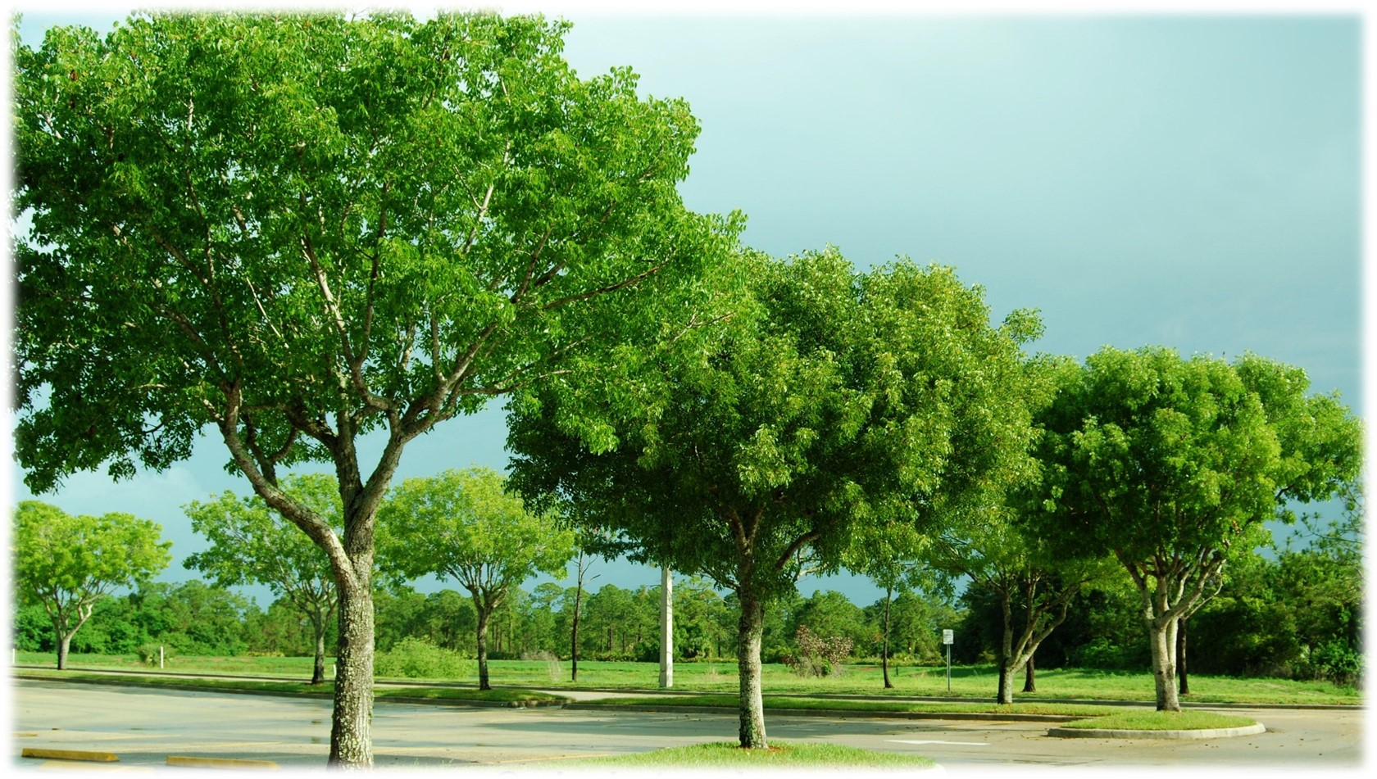
জৈব প্রযুক্তি
জৈব প্রযুক্তির মাধ্যমে বিশেষ বৈশিষ্ট্যসম্পন্ন উদ্ভিদ সৃষ্টি করা হচ্ছে।

Slide 19
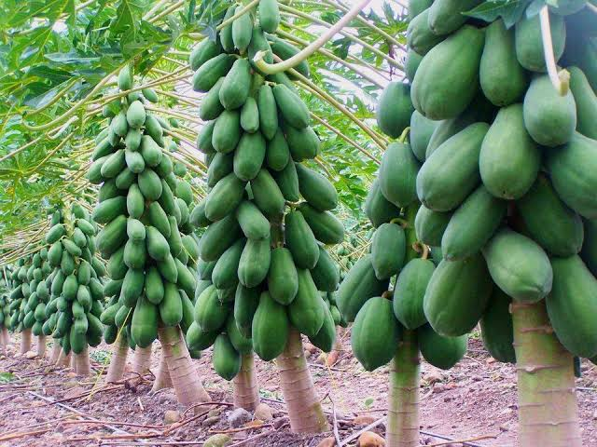
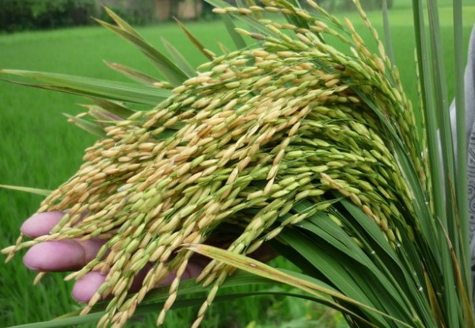
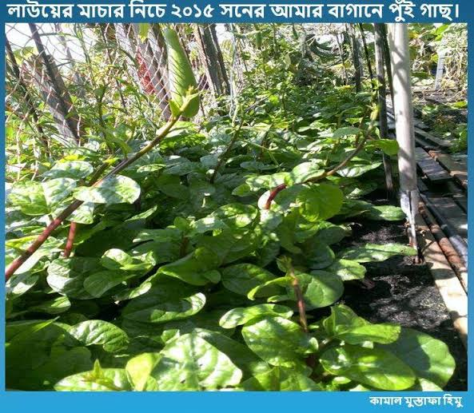
জৈব প্রযুক্তি
এই প্রযুক্তি মানুষকে অধিক পুষ্টিসমৃদ্ধ,পোকামাকড় প্রতিরোধী এবং অধিক ফলনশীল উদ্ভিদ উৎপাদনে সহায়তা করছে।

Slide 20


জোড়ায় কাজ
খাদ্য উৎপাদনে কৃষি প্রযুক্তি কীভাবে সাহায্য করে তার তালিকা তৈরি কর ।
কৃষি প্রযুক্তি | কীভাবে খাদ্য উৎপাদনে সাহায্য করে
যান্ত্রিক প্রযুক্তি
রাসায়নিক প্রযুক্তি
জৈব প্রযুক্তি

Slide 21


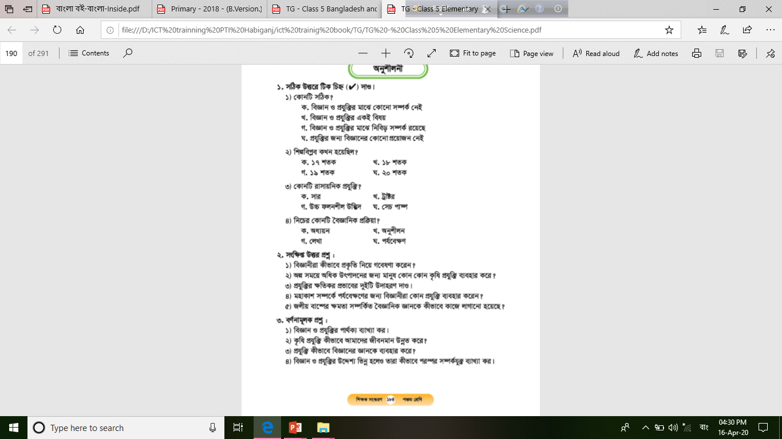

পাঠ্যবইয়ের সাথে সংযোগ স্থাপন
পৃষ্ঠা নং- ৬৫ , ৬৬ ।

Slide 22


দলগত কাজ
কৃষি প্রযুক্তিসমুহকে কীভাবে ভাগ করা যায় ?
কৃষিতে কী কী যান্ত্রিক , রাসায়নিক ও জৈব প্রযুক্তি ব্যবহৃত হচ্ছে ?

Slide 23

মূল্যায়ন
সঠিক উত্তরটিতে টিক চিহ্ন দাও।
মিলিয়ে নাও
১। কৃষিতে প্রযুক্তির সবচেয়ে বড় প্রভাব কোথায়?
∙
ক) ধান উৎপাদনে
খ) ইক্ষু উৎপাদনে
গ) মরিচ উৎপাদনে
ঘ) শিম উৎপাদনে
২। কোনটি রাসায়নিক প্রযুক্তি?
∙
ক) ট্রাক্টর
খ) সার
গ) সেচ পাম্প
ঘ) উচ্চ ফলনশীল উদ্ভিদ
৩। কৃষি প্রযুক্তির উদাহরণ-
খ) সিডি প্লেয়ার
∙
ঘ) টিউবয়েল
ক) কম্পিউটার
গ) সেচ পাম্প

Slide 24
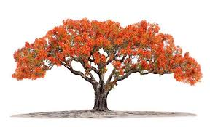
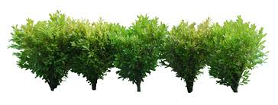

প্রজেক্ট ওয়ার্ক
তোমার পরিবারের সদস্যরা কৃষি কাজে কি কি কৃষি প্রযুক্তি ব্যবহার করে তার একটি তালিকা তৈরি করে আনবে।

Slide 25
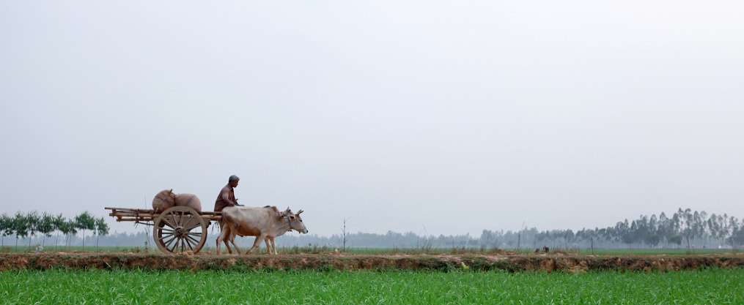


ধন্যবাদ

